Slide 1

CDC (Change Data Capture) – na prática
20 de Janeiro de 2026

Slide 2
Introdução
Os problemas
O que é CDC
Beneficios
Como o Debezium funciona
Demonstração prática

Slide 3
Os problemas
Integração entre sistemas
Empresas grandes geralmente têm vários sistemas: ERP, CRM, BI / Analytics, Sistemas legados, etc…
Esses sistemas precisam compartilhar dados
Abordagem tradicional
API síncrona entre sistemas
Um sistema chama o outro
Dependência direta
Problemas
Se um sistema cai, o outro para
Dificuldade de escalar
Deploy de um afeta o outro
“Integrações síncronas criam dependências invisíveis entre sistemas.”

Slide 4
Os problemas
Replicação de dados / ETL
Relatórios pesados
BI
Abordagem tradicional
Scripts manuais
Jobs de sincronização
Triggers
Problemas
Dados inconsistentes
Difícil saber o que mudou
Janelas de inconsistência
“A replicação tradicional não sabe o que mudou ou é complexo implementar uma solução com um controle de alterações e status do que já foi sincronizado.”

Slide 5
O que é CDC
CDC (Change Data Capture) é uma técnica para capturar mudanças nos dados de forma automática, assim que elas acontecem, transformando mudanças no banco em eventos.
O CDC atua diretamente no banco de dados observando os log de transações(insert, update, delete): PostgreSQL(WAL), MySQL(Binlog), etc…
O processo não depende da aplicação, queries periódicas e triggers.
Cada mudança gera um evento estruturado ex:
UPDATE pedido SET status = 'PAID';
{ "event": "pedido_atualizado", "antes": "PENDING", "depois": "PAID"}
O processo ocorre em “quase” tempo real
Não é síncrono com a transação
Não bloqueia a aplicação
Latência baixa

Slide 6
Beneficios
Isola leitura pesada fora do banco transacional
Mantém o banco focado em transações
O processo ocorre em quase tempo real
Garante a ordem dos eventos
É possível fazer replay de eventos
Evento explícito por mudança
Antes / Depois
Auditoria nativa

Slide 7
Replicação de dados / ETL
Abordagem tradicional
ETL batch (horas ou dias)
Replicações pesadas
Queries complexas
Alto impacto no banco
Problemas
Janelas de inconsistência
Reprocessamento caro
Difícil identificar o que mudou
CDC resolve
Captura somente mudanças, não o dataset inteiro
Fluxo contínuo (streaming)
Menor carga no banco

Slide 8
Integração entre sistemas
Abordagem tradicional
Sistema A chama Sistema B
Dependência direta
Problemas
Se o sistema B cai, O sistema A pode falhar
Deploys acoplados entre os sistemas
CDC resolve
Sistemas independentes
Tolerância a falhas

Slide 9
Como o Debezium funciona
O Debezium é uma ferramenta de CDC (Change Data Capture) que captura mudanças em bancos de dados em tempo real e envia essas mudanças para sistemas como Kafka. Ele monitora o banco de dados e captura:
INSERT
UPDATE
DELETE
ALTER TABLE (opcional)
Ele lê os logs internos do banco (binlog, WAL, etc...), não as tabelas diretamente.
Como ele funciona na prática:
O Banco gera logs de transação (INSERT, UPDATE, DELETE)
Debezium lê esses logs
Eventos são enviados para tópicos Kafka
Consumers usam os eventos: (Atualizar cache Redis, Sincronizar microserviços, Alimentar Elasticsearch, Data warehouse, etc…)

Slide 10
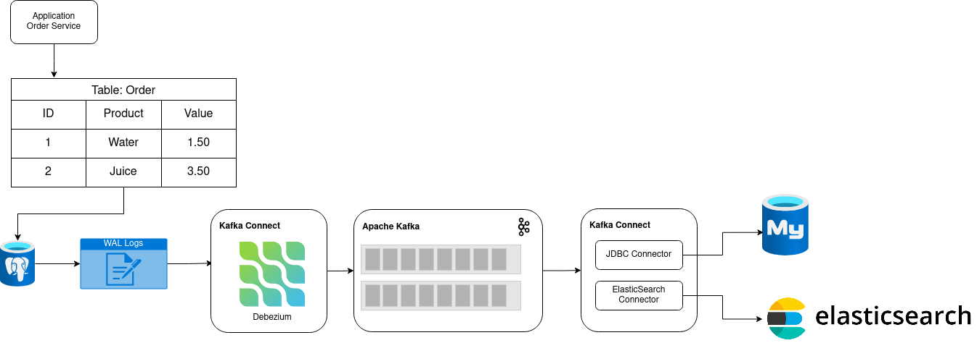
Como o Debezium funciona

Slide 11
Demonstração prática

